Slide 1
Informe de gestión
2016

Slide 2
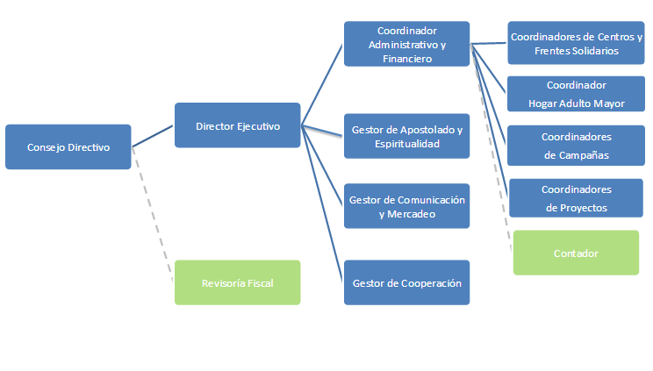
Organigrama

Slide 3
Misión
Contribuir al desarrollo humano integral y promover la cultura de la solidaridad y la reconciliación.
Solidaridad en Marcha Colombia es una organización católica sin ánimo de lucro que pertenece al Movimiento de Vida Cristiana y hace una opción preferencial por las personas y las comunidades económica y socialmente más vulnerables, buscando contribuir al desarrollo humano integral y promover la cultura de la solidaridad y la reconciliación. Se proyecta socialmente a través de los programas de educación y formación, ayuda solidaria y proyección comunitaria, en el marco de la Fe y la Enseñanza Social de la Iglesia.
Logramos nuestros propósitos por medio de personal voluntario y profesional con vocación de servicio y apostolado, al que se le brinda formación y capacitación permanente, con la cooperación técnica y económica de personas e instituciones y la generación de proyectos sostenibles.

Slide 4
Objetivos Estratégicos
CONTRIBUIR AL DESARROLLO HUMANO INTEGRAL
PROMOVER LA CULTURA DE LA SOLIDARIDAD Y LA RECONCILIACIÓN
Contar con Centros y Frentes Solidarios, Servicios, Campañas y Proyectos sostenibles (social, ambiental y económico), replicables (estructurados y eficientes) y legitimados (involucrados con los actores de los territorios) de alto impacto social.
Tender puentes de solidaridad entre quienes tienen y quienes necesitan y de éstos entre sí.
Visión
Para finales del año 2020, la fundación Solidaridad en Marcha contará con Centros y Frentes Solidarios, Campañas y Proyectos sostenibles, replicables y legitimados de alto impacto social, logrando tender puentes de solidaridad entre quienes tienen y quienes necesitan y de éstos entre sí.

Slide 5
Estrategias Transversales
Calidad en el servicio
Planeación y Formulación (Gestionar el conocimiento)
Seguimiento (Periódico - Mejorar continuamente)
Evaluación y Retroalimentación (Medir el impacto social, replantear aspectos)
Espacios dignos para el encuentro (infraestructura apropiada, dinámica de acogida)
2. Voluntariado consolidado
Compromisos, funciones, perfiles
Acompañamiento y retroalimentación
Formación continua
Voluntariado ⇨ Apostolado
3. Comunicar y promover las obras
Comunicación organizacional con los diferentes públicos
Sincronizar la información
Comunicar el trabajo solidario
Informar lo que sucede: el contexto actual
Evidenciar los logros, resultados y necesidades
4. Trabajo en red
Relacionamiento y cooperación
Familia Sodálite - MVC
Iglesia (fomentar la relación Eclesial)
Alianzas estratégicas locales
Responsabilidad Social Empresarial
Financiación externa / internacional
Proyectos - modelos de negocio

Slide 6
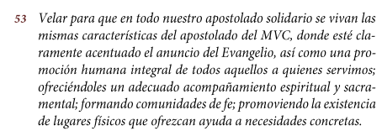
Alineación Planeación SEM con panorama mundial y visión MVC
Misión
Objetivos
Visión
Propuestas
Asamblea MVC
ODS
Estrategias
Transversales
CONTRIBUIR PARA EL DESARROLLO HUMANO INTEGRAL
Contar con Centros Solidarios, Servicios, Campañas y Proyectos sostenibles (social, ambiental y económico), replicables (estructurados y eficientes) y legitimados (involucrados con los actores de los territorios) de alto impacto social.
Calidad en el servicio
Planeación y Formulación (Gestionar el conocimiento)
Seguimiento (Periódico - Mejorar continuamente)
Evaluación y Retroalimentación (Medir el impacto social, replantear aspectos)
Espacios dignos para el encuentro (infraestructura apropiada, dinámica de acogida)
2. Voluntariado consolidado
Voluntariado = Apostolado
Compromisos, funciones, perfiles
Acompañamiento y retroalimentación
Formación continua
3. Comunicar y promover las obras
Comunicación organizacional con los diferentes públicos
Sincronizar la información
Comunicar el trabajo solidario
Informar lo que sucede: el contexto actual
Evidenciar los logros, resultados y necesidades
PROMOVER LA CULTURA DE LA SOLIDARIDAD Y LA RECONCILIACIÓN
Tender puentes de solidaridad entre quienes tienen y quienes necesitan y de estos entre sí.
4. Trabajo en red
Relacionamiento y cooperación
Familia Sodálite - MVC
Iglesia (fomentar la relación Eclesial)
Alianzas estratégicas locales
Responsabilidad Social Empresarial
Financiación externa / internacional
Proyectos - modelos de negocio

Slide 7
¿Cómo en cada Centro, Frente, Campaña y Proyecto vamos a aplicar las 4 estrategias transversales en el mediano y largo plazo? (o alinear las proyecciones en caso de los más autónomos)
1. Calidad en el servicio
2. Voluntariado consolidado
Centros Solidarios
Juan Pablo II
Madre de la Esperanza
Casa de San José
Frentes Solidarios
Santa María de la Caridad
Sagrado Corazón Montemayor
Proyectos
CompArte
ColombiaCrece
Titanes de la Candelaria
Educando para el Amor
Campañas
La Caja del Amor
Navidad es Jesús
En Compañía de María
Colecta Solidaria
4. Trabajo en red
3. Comunicar y promover las obras

Slide 8
Centros Solidarios
Madre de la Esperanza
170 familias beneficiarias
36 Voluntarios
2015
173 personas inscritas en programas del CS
2017
173 familias beneficiarias
29 Voluntarios
2016
136 personas inscritas en programas del CS
2016
Juan Pablo II
573 familias beneficiarias
29 Voluntarios
586 personas inscritas en programas del CS
2017
2015
594 familias beneficiarias
30 Voluntarios
418 personas inscritas en programas del CS
2016
2016
Medellín

Slide 9
Frentes Solidarios
Santa Maria de la Caridad
59 familias beneficiarias
6 Voluntarios
2016
66 personas inscritas en programas del FS
2017
82 familias beneficiarias
4 Voluntarios
2015
52 personas inscritas en programas del FS
2016
Sagrado Corazón
240 familias beneficiarias por la campaña La Caja del Amor
30 Voluntarios (estudiantes y mamás)
Convenio solidario (Colegio Sagrado Corazón Montemayor / SEM - CS JPII)
Guarne, Alto Bonito, Yarumal, Cristo Rey.
2016
219 familias beneficiarias por la campaña La Caja del Amor
2015
Antioquia

Slide 10
Hogar
Casa San José
8 Internos
25 personas (promedio) Comedor
2016
8 Internos
20 personas Comedor
2015
APRENDO CONTIGO, programa dirigido a niños hijos de recicladores apoyo de tareas, recreación, seguimiento y orientación de algunas problemáticas.
Alianza con voluntariado de EMAUS
Alquiler de la casa del frente del HOGAR, en esta se ofrece el servicio de tienda permanente.
2016
Nueva Casa - Atención Centro día - Donación en alimentos BAA (140 kilos quincenales) - Acompañamiento de la secretaría de Salud - Certificación del uso de suelo, planeación municipal - Recreación, 1 vez al mes van al cine por parte de la corporación La Recreación.
2015
Cali

Slide 11
Proyectos
Medellín
CompArte - CS JPII
90 niños: algunos quieren ser voluntarios (promoción humana) + 30 voluntarios: equipo consolidado, muy apostólico.
Temporalidades y eventos exitosos (Día de las familias, clausura externa, Navidad es Jesús).
Cambio de coordinación general, selección realizada en compañía del equipo de apostolado jóvenes MVC
2016
80 niños
2015
Titanes de la Candelaria - CS MDE
19 niños.
Equipo 1: Entrenaron 2014 - 2016. Continúan en el equipo 2 (los más pequeños),se postulan como monitores (4 jugadores) y el resto han culminado definitivamente su proceso.
4 Voluntarios (1 nuevo de Eafit Social)
Resultados: Programa de entrenamiento exitoso, salidas a jugar con otros equipos, mejorías técnicas, cambios de comportamiento y de percepción frente a la vida (esperanza y disciplina) y mejoría de la convivencia dentro del equipo.
2016
20 niños
2015

Slide 12
Proyectos
Medellín
ColombiaCrece
29 Niños: Componentes académico, artístico y psicológico
34* Jóvenes: Componentes académico y de orientación profesional – psicológica
Hay mejorías académicas; se promueve la continuidad en procesos formativos y se le dio importancia al proyecto de vida.
*Alta deserción motivada por otras ofertas educativas, violencia y dificultades en comprender el objetivo de ColombiaCrece (lo ven como un PRE-ICFES)
Proyección comunitaria: escuela de padres, eventos propios y con aliados, participación en espacios de ciudad y en redes.
36 voluntarios, 4 MVCistas
Coyuntura MVC / SEM / ColombiaCrece: Es un proyecto solidario, de impacto social y mucho potencial; sin embargo, es necesario que cada vez avance más como un proyecto apostólico en orden a cumplir mejor la misión de SEM.
2016
Se apoyó el proceso formativo de 30 niños y 20 jóvenes
Se lograron 2 nuevos convenios para el año en curso.
Se comenzó a trabajar proyectos comunes con Bogotá
Certificación de 30 voluntarios por parte de la alcaldía.
2015

Slide 13
Cooperación
Preparación
Direccionamiento Estratégico Brochure SEM | Información actualizada y necesaria para la formulación de los proyectos y la postulación a convocatorias, y como insumo básico para el área.
Análisis de Necesidades | Necesario para focalizar la búsqueda de oportunidades de cooperación, definiendo una ruta de acción con las prioridades claras.
Proceso de Cooperación y perfil gestor | Necesario para establecer y visualizar claramente los procedimientos y actividades propios del área.
Formación y Fortalecimiento Institucional | Sector Social Aflora: Fundación Bolívar Davivienda Cooperación: ACI y Makaia
Gestión
Base de Datos Cooperantes | Información de las instituciones con las que tenemos relación o queremos relacionarnos directamente, y con registro de los contactos o avances de cooperación.
Banco de Proyectos | Guía de Formulación de Proyectos SEM (bajo modelo Marco Lógico) Ficha Técnica de Proyectos SEM (Formato de Idea inicial) Formato General de Proyecto SEM Completos: Educando para el Amor Parcialmente: CompArte, Fortalecimiento Institucional, Acompañamiento Integral.
Postulaciones | Educando para el Amor – Agencia de Cooperación Turca CompArte – CEMEX TEC Proyecto Ambiental junto Eafit Social – Ministerio de Japón y UNEP Caja del Amor – Clásico de Ciclismo Premio a la Solidaridad Fundación Alejandro Ángel Escobar Premio Talento Joven Alcaldía de Medellín (voluntaria CompArte)
Compromiso con:
Plan de cooperación, creación del banco de proyecto - Planeación Estratégica - Seguimiento a propuestas de la asamblea general MVC 2015
2015

Slide 14
Campañas Navideñas
La Caja del Amor
Colombia
Ciudad | 2016
Medellín | 2.669
Cali | 3.500
Bogotá | 2.022
Pereira | 320
Armenia | 265
Bucaramanga | 350
Cúcuta | 310
San Andrés – Isla | 200
Total | 9.636
Ciudad | 2015
Medellín | 2.982
Cali | 3.100
Bogotá | 1.525
Fonseca-La Guajira | 100
Pereira | 315
Armenia | 288
Bucaramanga | 350
Manizales | 196
Cúcuta | 221
San Andrés – Isla | 175
Total | 9.252

Slide 15
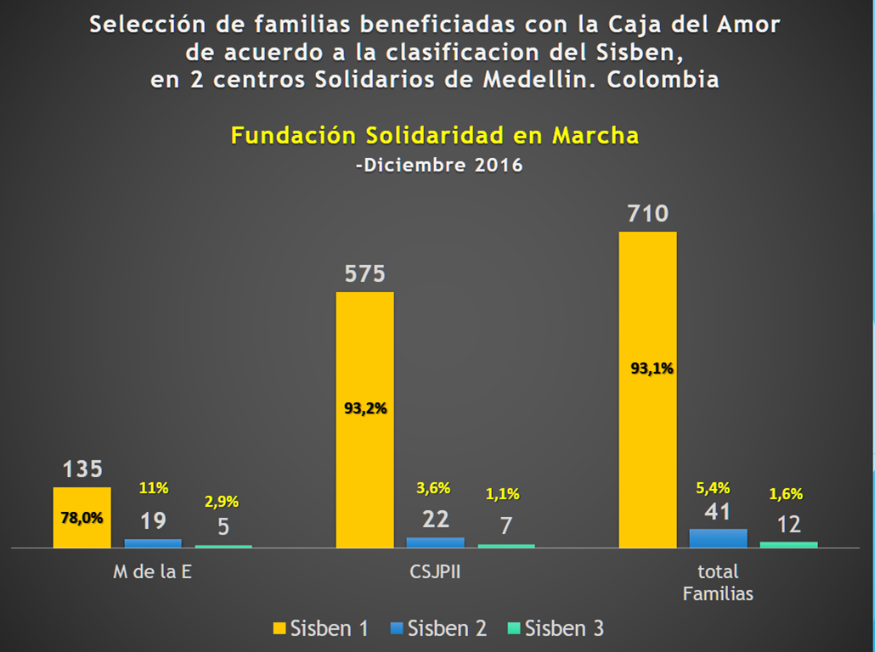
La Caja del Amor
Medellín

Slide 16
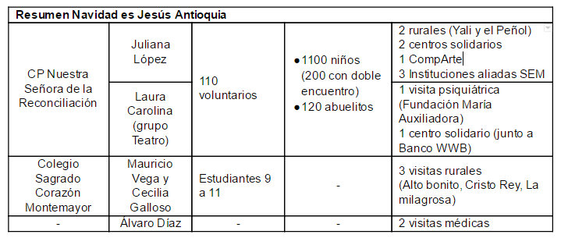
Campañas Navideñas
Navidad es Jesús
Medellín
La campaña logró transmitir de manera más clara el mensaje del nacimiento de Jesús, al realizar una catequesis más cercana y accesible para los niños.
Se mejoraron los regalos y refrigerios, dignificando un poco más las visitas.
Se consolidó el equipo de voluntarios.
Registro de marca en proceso.
Actividades especiales pro-fondos
2016*
Voluntarios | Abuelos | Niños | Visitas
145 | 120 | 1.320 | 15
*Incluye NEJ Sagrado Corazón Montemayor; en el 2015 no.
2015
Voluntarios | Niños | Visitas
60 | 1.500 | 8

Slide 17
Actividades pro-fondos
Cena Solidaria
Año 2016
43 personas
$ 1.607.000
Colecta Solidaria
Año 2015
95 personas
$ 2.800.000
Año 2016
$ 7.056.000
Año 2015
$ 6.108.20
Bazares Solidarios
Año 2016
$ 2.756.000
Bono Solidario
Año 2015
$ 5.901.000
Año 2016
$ 50.000
Año 2015
$ 120.000
Medellín

Slide 18
Contribución e informe otras campañas
La Caja del Amor
Año 2016
$ 21.425.489
Tarde de la gratitud
Año 2.015
$ 28.235.040
Año 2016
23 Invitadas
$ 118.000
Año 2.015
$ 811.400
En Compañía de María
Año 2016
597 Madres beneficiarias
Lugares: Beneficiarias de los CS y FS y a reclusas
$ 1.069.000
Año 2015
$ 130.000
Medellín

Slide 19
Gracias

